Slide 1
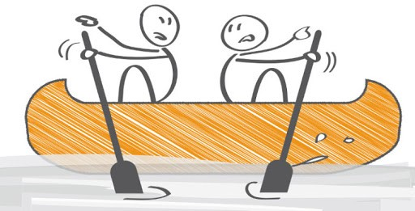
Одеський національний медичний університет
Кафедра Організації та економіки фармації з післядипломною підготовкою
Фармацевтичний та медичний менеджмент
Лекція
Керівництво та лідерство
Одеса 2023

Slide 2
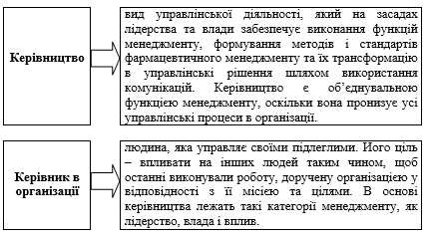

Основні терміни

Slide 3
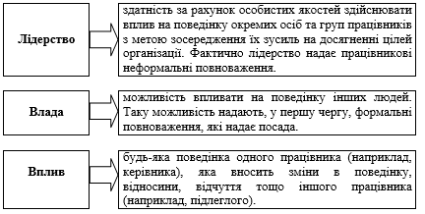
Основні терміни

Slide 4
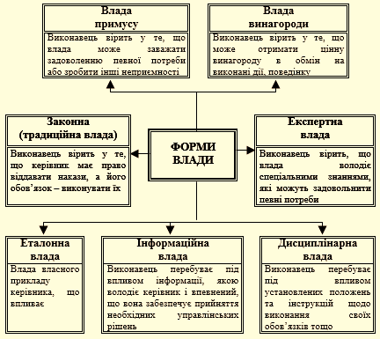
Форми влади, які можуть застосовувати керівники різних рівнів

Slide 5

Стиль керівництва
це індивідуальний спосіб діяльності керівника, який визначається значною мірою його інтелектуально-психологічними особливостями, здатністю організувати ініціативне, творче виконання покладених на колектив завдань, контролювати наслідки діяльності підлеглих, створювати та підтримувати морально-психологічний клімат у колективі.

Slide 6
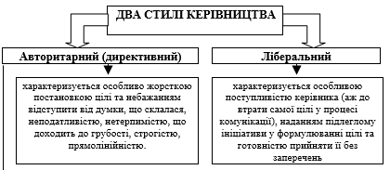
Стилі керівництва

Slide 7
Конфлікти
Конфлікт (лат. conflictus – зіткнення, незгода) — це відсутність згоди між двома чи більше суб'єктами, зіткнення протилежних сторін, сил, які можуть бути конкретними особами або групами працівників, а також внутрішній дискомфорт однієї особи. У процесі конфлікту кожен суб'єкт нав'язує свою точку зору, цілі, думки, гостру суперечку, та перешкоджає іншому суб'єкту чинити так само.

Slide 8
Причини конфліктів
розподіл ресурсів;
взаємозалежність завдань;
відмінності у планах сторін;
несхожість цілей;
відмінності в уявленнях про певну конкретну ситуацію;
різне розуміння та сприйняття цінностей;
відмінності у манері поведінки;
неправдива інформація;
незадовільні комунікації;
відмінності у життєвому досвіді;
різка зміна подій;
демонстрування негативних особистих якостей (недовіра, підозрілість, пихатість, ненависть) тощо.

Slide 9
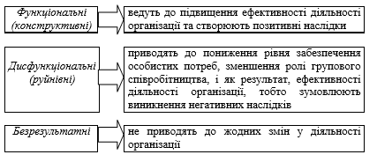
Види конфліктів за результатами

Slide 10
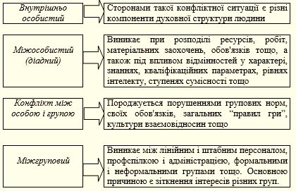
Види конфліктів за змістом

Slide 11
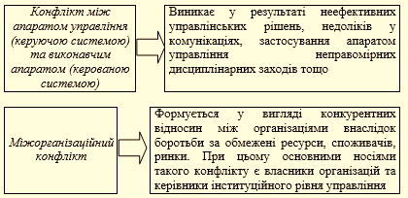
Види конфліктів за змістом

Slide 12
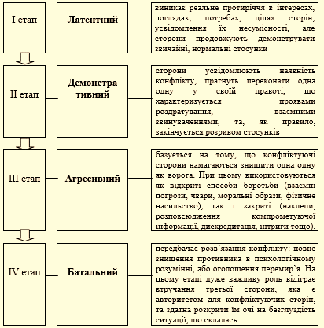
Етапи протікання конфлікту

Slide 13
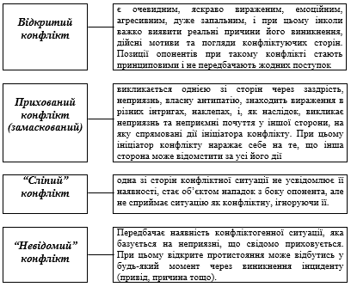
Форми перебігу конфлікту

Slide 14
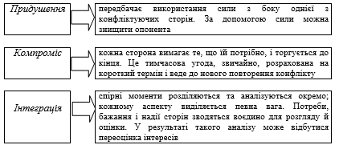
Три підходи до управління конфліктами

Slide 15
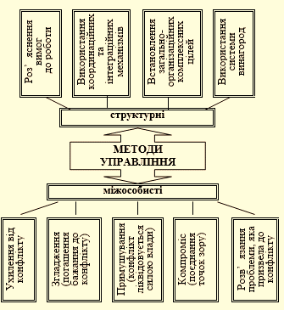
Основні методи управління конфліктом

Slide 16

Дякую за увагу!

